Slide 1
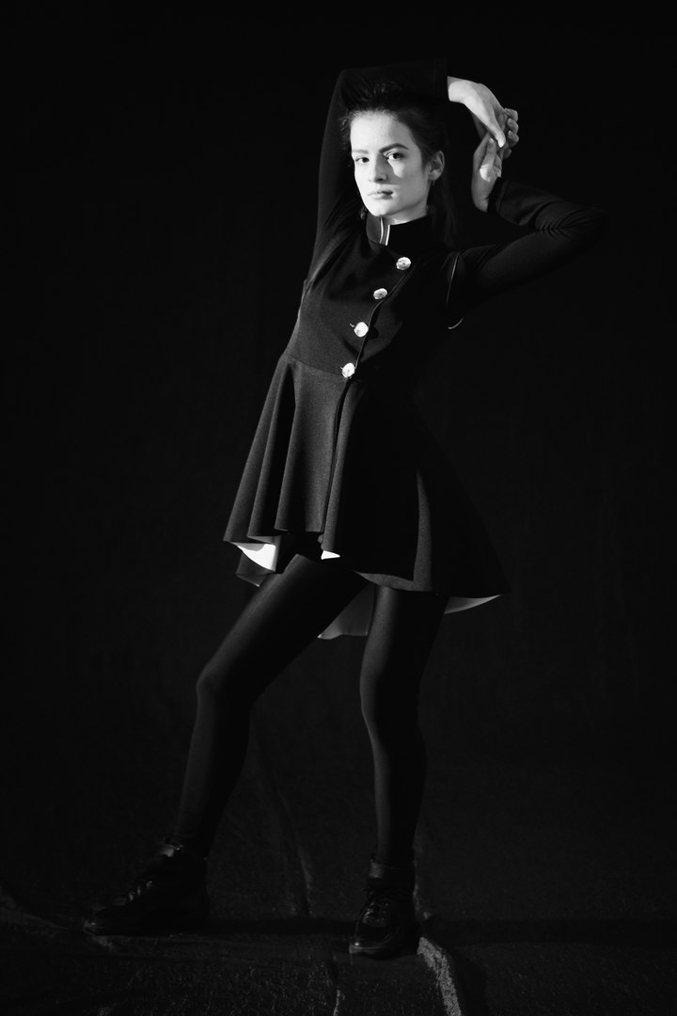
Минина Виктория Михайловна
Дата рождения:28.02.2002

Slide 2
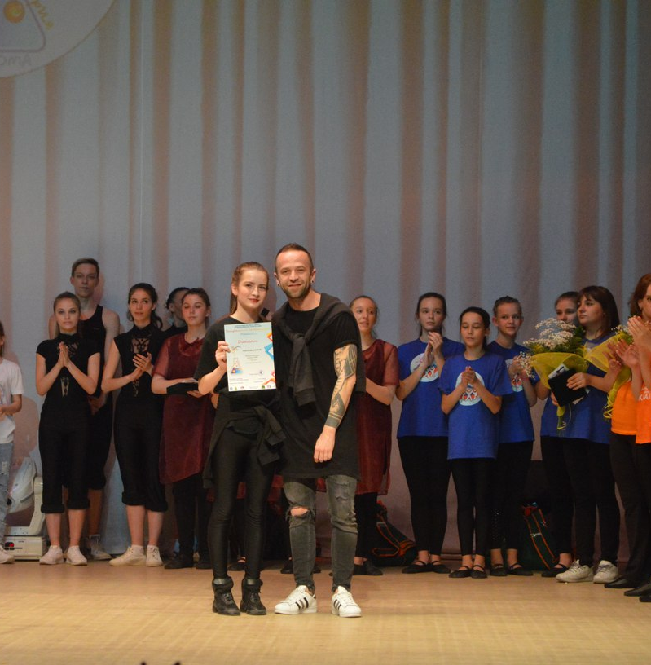
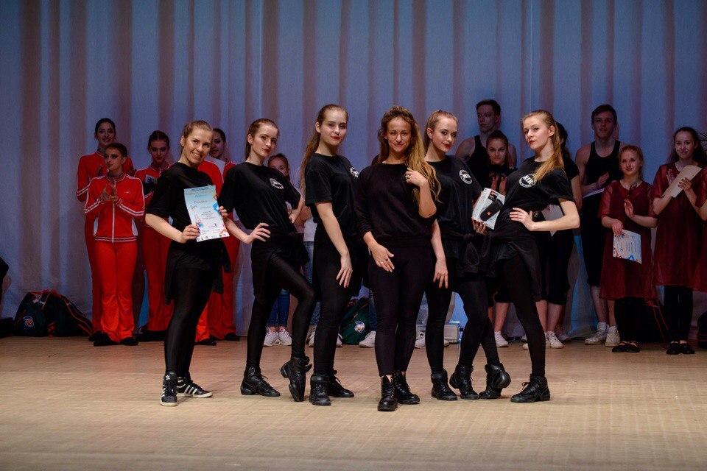
Я стала победителем в конкурсе Росатома «Танцевальная лаборатория»

Slide 3
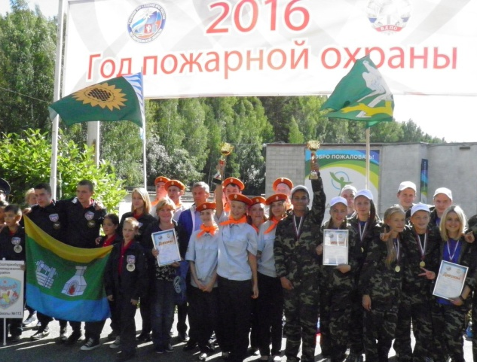
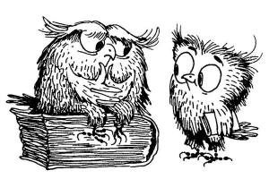
Призер по физкультуре
Призёр олимпиады по обществознанию
Победитель в областном слёте «Дружина юных пожарных»
Участник конференции «Мой первый шаг в науку»

Slide 4
Пройдя очный этап конкурса, передо мной стояла задача придумать идею сольного номера, хореографию и костюм.
Я решила, что в номере я буду воришкой. Началась подготовка сольного номера. Постоянная отработка, точность движений. Задача была не просто исполнить придуманную хореографию, но и прокачать стиль, показать эмоции
Конечно, осталась масса впечатлений и фотографий, которыми мы делимся со своими друзьями. Заряжая всех позитивом и мотивацией работать над собой и совершенствоваться в любимом деле
https://vk.com/id161997813?w=wall161997813_1970%2Fall
Пройдите по ссылке

Slide 5
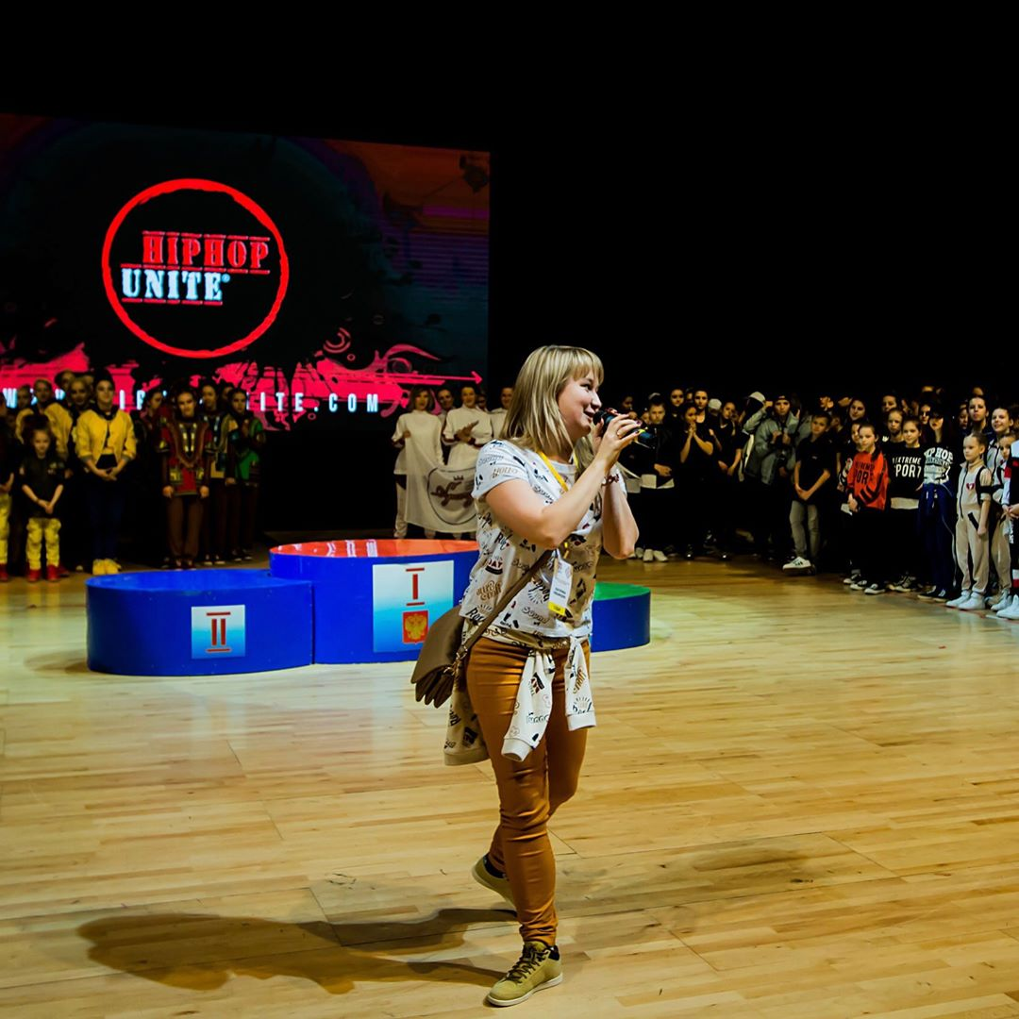
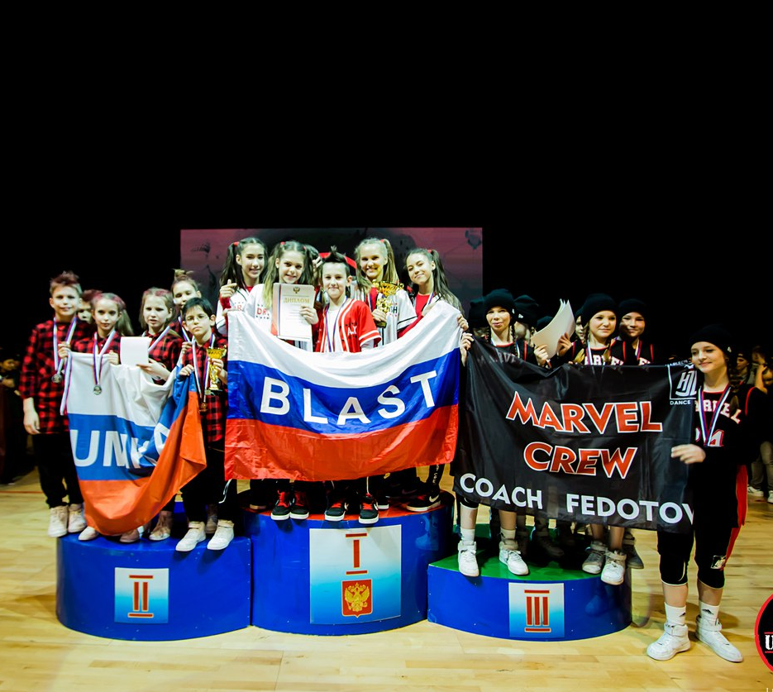
В будущем я хочу совершенствоваться в этом деле и развивать свой город. Открыть школу танцев, набирать будущих чемпионов и делиться с ними приобретённым опытом и знаниями, которые я получила за свой танцевальный и жизненный путь
В перспективе быть востребованным хореографом, мировым судьёй в номинации хип-хоп аэробика. И продвигать город в этом направлении.

Slide 6
Желаю каждому, чтобы перед ним стояла цель, было любимое дело и вы никогда не стояли на месте, а двигались только вперёд. Надо от жизни брать всё! Посещать различные конкурсы, соревнования. Ведь они приносят не только массу положительных эмоций, но и опыт независимо проиграли вы или выиграли.
Удачи! Спасибо за внимание!

